Slide 1
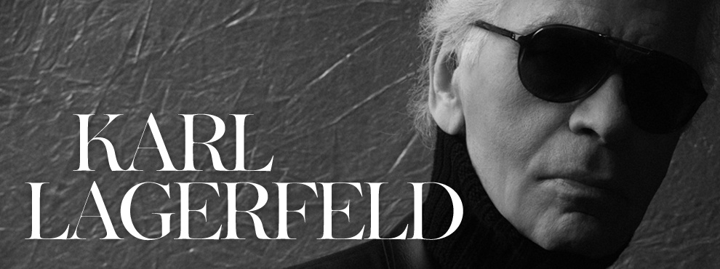

Slide 2
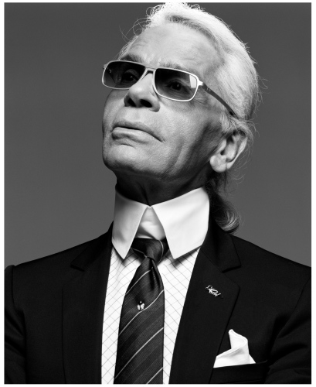
KARL LAGERFELD
Karl Otto Lagerfeld, nemški modni kreator, dizajner, fotograf in kostumograf * 10. september 1933, Hamburg, Nemčija.

Slide 3
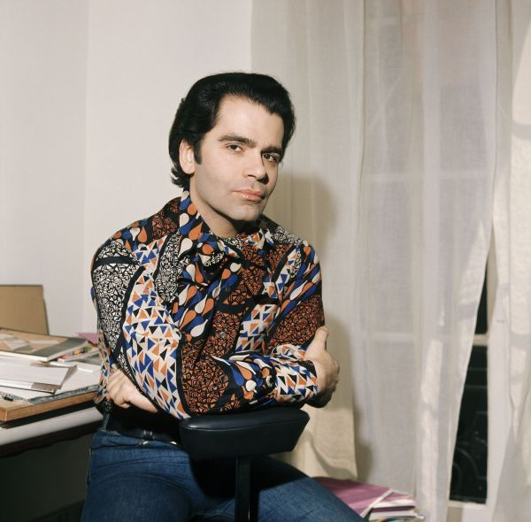
ŽIVLJENJE
Odraščal kot sin premožnega hamburškega lastnika tovarne za kondenzirano mleko Otta Lagerfelda in žene Elisabeth
njegovo razmerje z materjo vse življenje distancirano (po drugi strani pa je bil odnos – za razliko od ohlapnega z očetom - poln občudujočega spoštovanja)

Slide 4
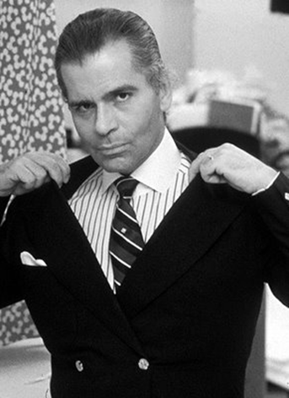
LETNICA ROJSTVA...
letnico rojstva je Lagerfeld javno navedel leto 1938, pred časom pa kot leto 1935, 7. julija 2013 je nemški časopis Welt am Sonntag sporočil pravi rojstni datum oblikovalca, in sicer 10. september 1933 (informacija se opira na knjigo hobi-zgodovinarjev Maike in Ronalda Hostla iz hamburške mestne četrti Blankense)

Slide 5
KARIERA
Njegova dejanska kariera modnega oblikovalca se je začela leta 1955 pri Pierru Balmainu
...
Trenutno Lagerfeld živi in dela v Parizu
Poleg tega vzdržuje stanovanja v Monte Carlu, Rimu in New Yorku
Svojo vilo v hamburški mestni četrti Blankenese je prodal, prav tako tudi grad v francoski provinci Bretanija

Slide 6
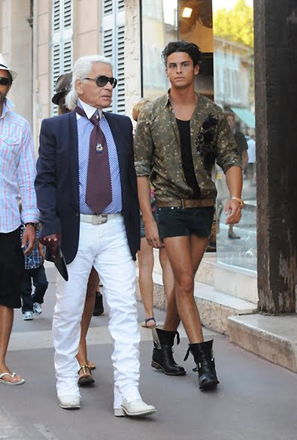
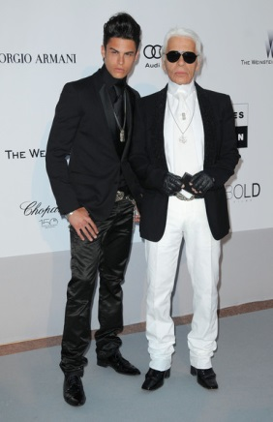
ZASEBNO ŽIVLJENJE
Po smrti partnerja Jacquesa de Bascherja, ki je leta 1989 umrl za posledicami virusa HIV
Za njega ves čas skrbijo sobarica, dva voznika in kuhar
Lagerfeld velja za zelo
discipliniranega
deloholika z zelo široko
splošno izobrazbo
Njegova privatna
knjižnica obsega ca.
300. 000 knjig
Njegov zdajšnji partner Baptiste Giabiconi.

Slide 7
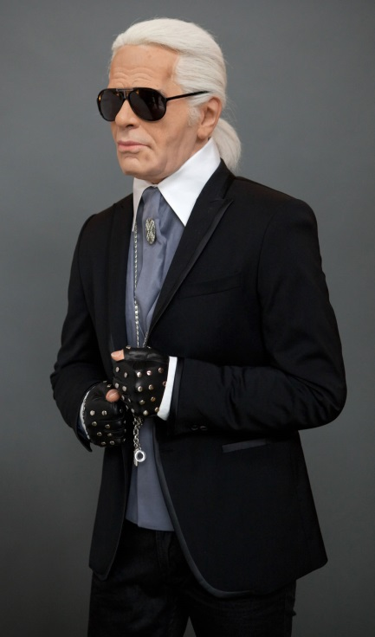
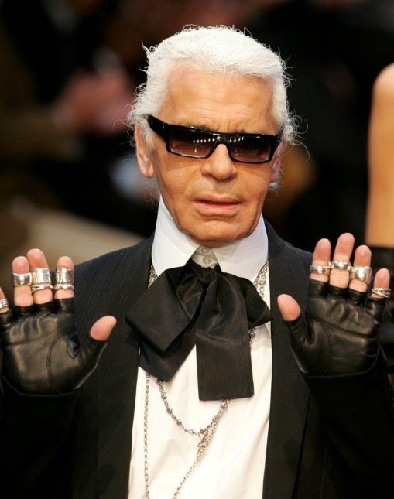
ZAŠČITNI ZNAKI
Njegov zaščitni znak so, poleg belega konjskega repa, ki ga nosi od leta 1976, tudi temna sončna očala
od začetka novega tisočletja se rad pokaže v na pol odprtih motociklističnih rokavicah, ozkih visokih ovratnikih, srebrnem nakitu znamke Chrome Hearts in ozkih hlačah ali kavbojkah

Slide 8
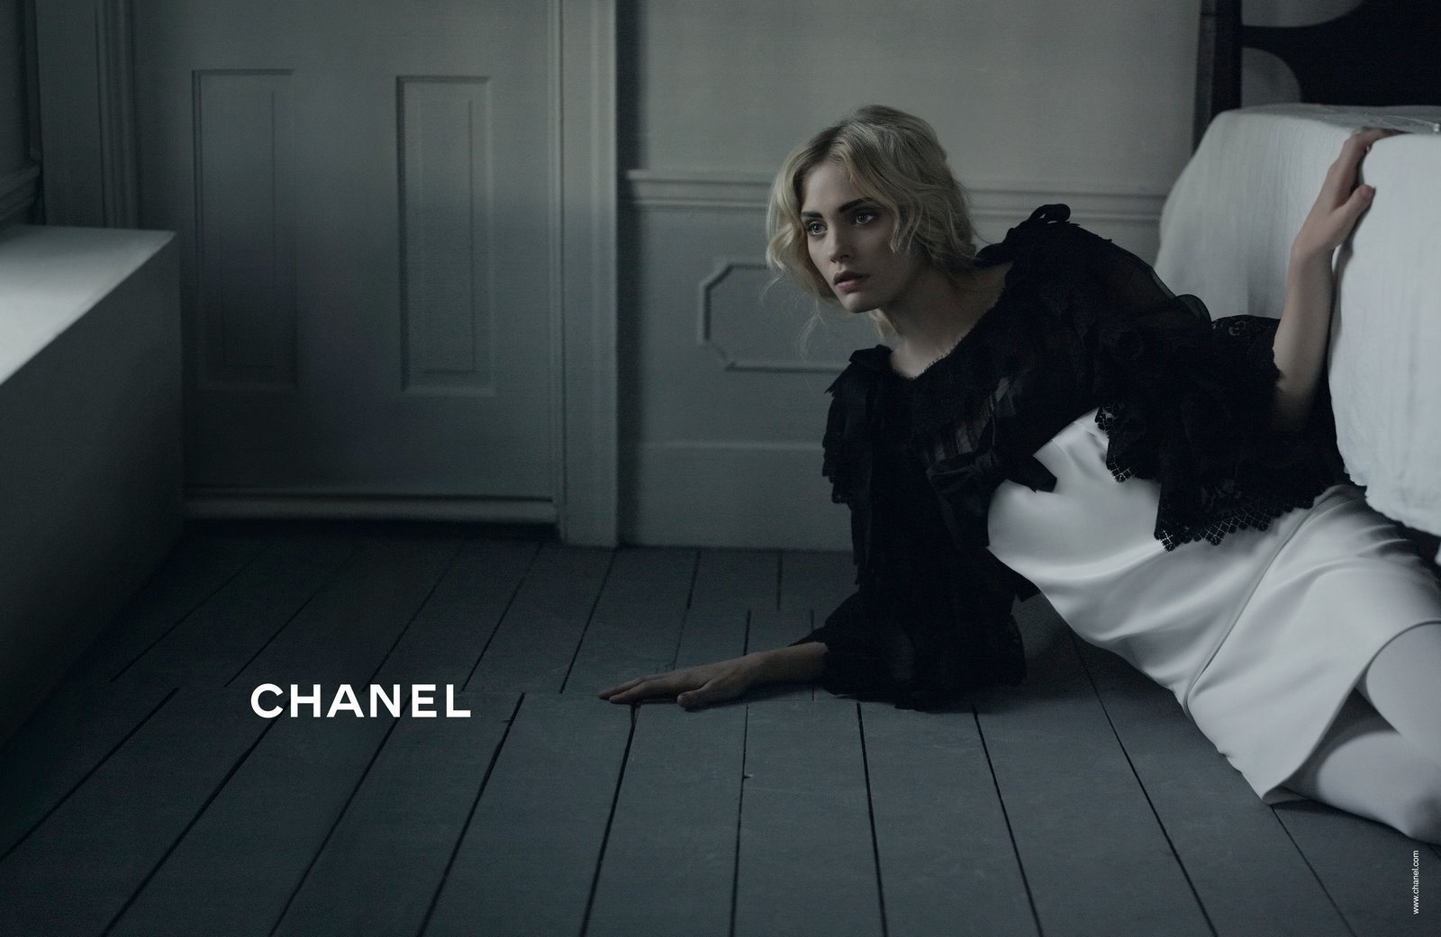
MODA
Z volnenim plaščem je Lagerfeld leta 1955 prejel nagrado na natečaju »Mednarodnega sekretariata za volno« (IWS)
Leta 1974 je Lagerfeld V Nemčiji pod imenom Karl Lagerfeld Impression ustanovil svoje prvo podjetje.
1983 je delal kot umetniški vodja na Chanel

Slide 9
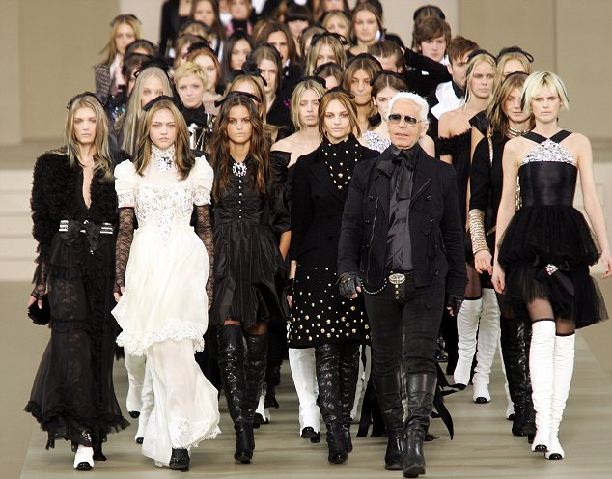
...
V novembru 2004 je Lagerfeld s svojim sodelovanjem s švedsko Discount modno znamko Hennes & Mauritz (H&M) poskrbel za senzacijo
Leta 2005 je ameriški modni koncern Tommy Hilfiger kupil znamko Lagerfeld skupaj z vsemi licencami za 27,8 milijonov dolarjev
Septembra leta 2010 je Lagerfeld odpovedal za 3. oktober načrtovano modno revijo svoje znamke na pariškem tednu mode. Tako je bila modna revija v marcu 2010 v Parizu zadnja za njegovo znamko

Slide 10
...
Čas je želel porabiti za razvoj nove znamke nižjega cenovnega razreda za množice. Pomembne modne hiše, za katere je Lagerfeld delal ali še dela:
      - 1955-1958: Pierre Balmain
      - 1958-1963: Jean Patou
      - 1963-1978, 1992-1997: Chloe
      - 1965-danes: Fendi
      - 1974-danes: Karl Lagerfeld
      - 1983-danes: Chanel
      - 2004: Hennes & Mauritz (H&M)

Slide 11
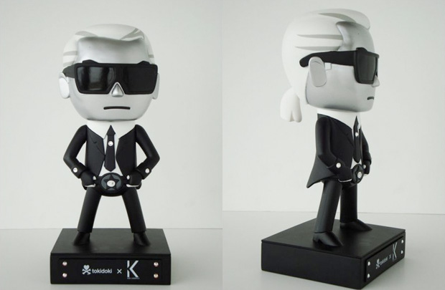
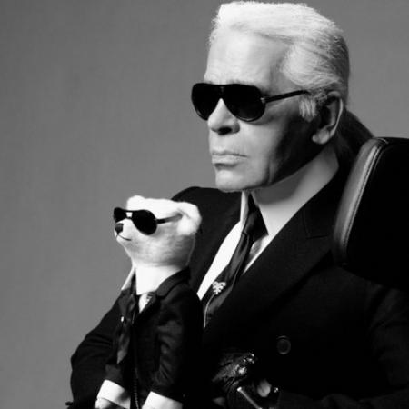
SODELOVANJE IN PROJEKTI
Leta 2008 je oblikoval medvedka Steiff v značilni Lagerfeldovi opravi, ki se je v Ameriki prodal za 1500 dolarjev
Konec leta 2009 je italijansko-ameriški proizvajalec igrač tokidoki izdelal 1000 primerkov 25cm visoke figure podobne Lagerfeldu, ki se je prodajala za 129€

Slide 12
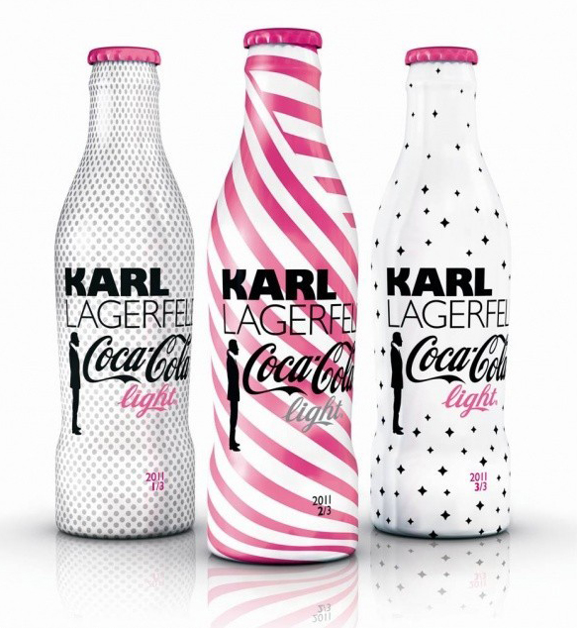
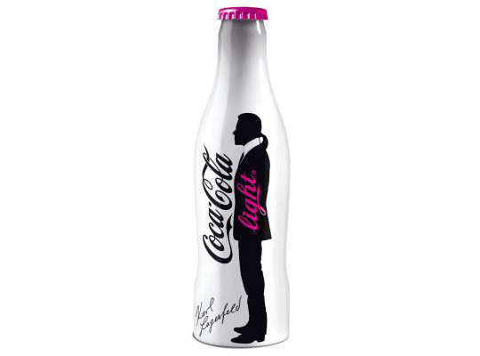
...
Leta 2008 je sodeloval pri dizajnu otoka, imenovanega Isla Moda na obali Dubaja
V začetku leta 2010 je za proizvajalca brezalkoholnih pijač Coca-Cola zasnoval steklenico za pijačo Coca-Cola Light

Slide 13
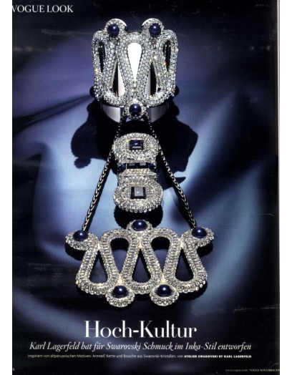
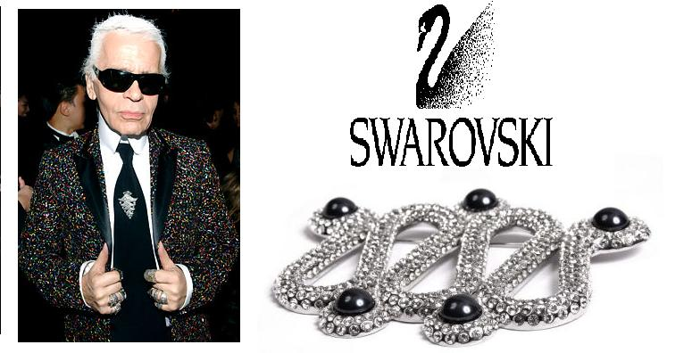
...
Leta 2010 je v sezoni jesen/zima sodeloval pri proizvodnji nakita za znamko Swarovski
V avgustu 2011 je sodeloval z ameriško verigo veleblagovnic Macy's, kjer je oblikoval kolekcijo nižje cenovnega razreda za ženske
Karl Lagerfeld je sodeloval tudi z nekaterimi slavnimi pevkami, kot sta Madonna in Kylie Minougue. Za njiju je oblikoval odrske kostume za njune turneje

Slide 14
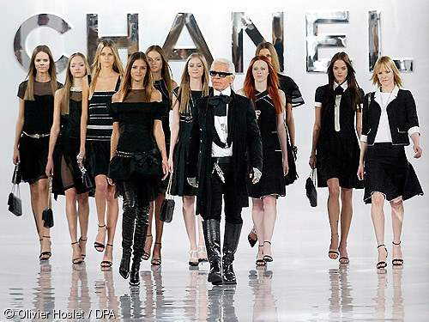
KUSTOMOGRAFIJA
Lagerfeld je večkrat delal kot kostumograf v gledališču in operi

Slide 15
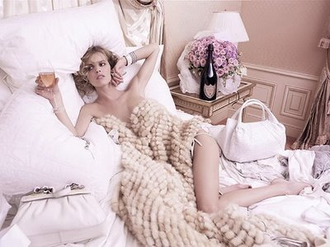
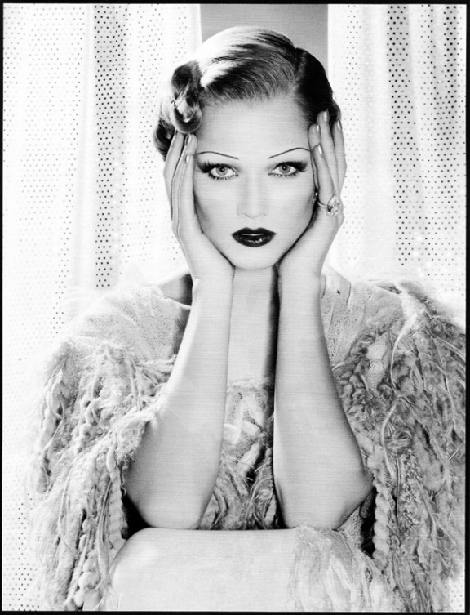
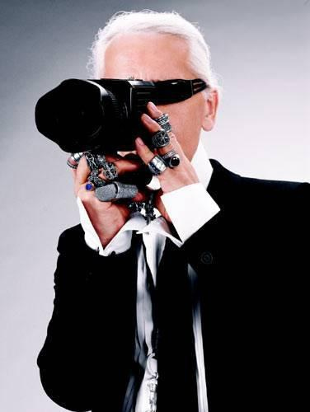
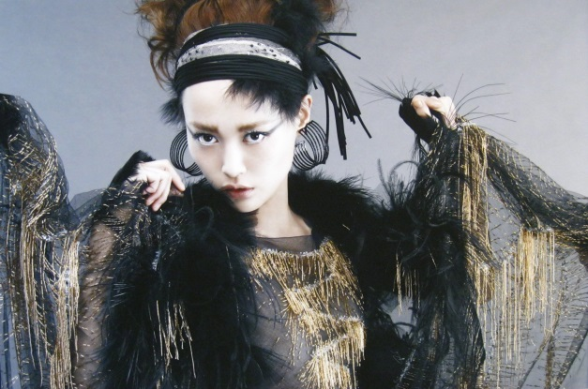
FOTOGRAFIJA
Poleg mode in kostumografije je Lagerfeld leta 1987 odkril fotografijo kot svoje novo področje
V berlinski galeriji C/O Berlin so razstavili 350 Lagerfeldovih fotografij in multimedijskih namestitev

Slide 16


KRITIKE
Lagerfeld vedno naleti na kritiko, ker favorizira in za svoje kolekcije angažira suhe modele
Ne podpira prepovedi udeležbe presuhih modelov na modnih revijah

Slide 17
NAGRADE
•1989: Bambi
•1993: »Lucky Strike Designer« nagrada Raymond-Loevwy sklada
•1996: kulturna nagrada nemške družbe za fotografijo
•2005: Bambi
•2008: »Elle Fashion Star« nagrada - kategorija Platinum za njegovo življenjsko delo

Slide 18
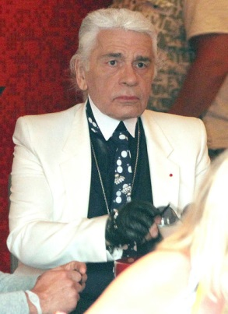
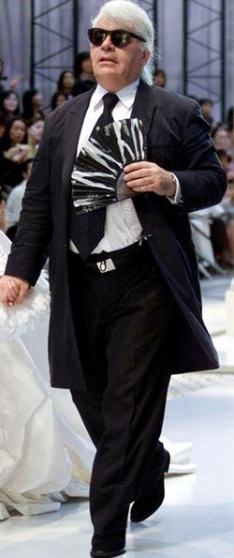
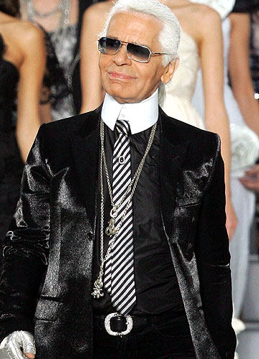
ZANIMIVOSTI

